Slide 1
ТВОРЧЕСКИЙ ОТЧЁТ ШМО УЧИТЕЛЕЙ ЭСТЕТИЧЕСКОГО ЦИКЛА ПРЕДМЕТОВ ЗА 2014 – 2015 УЧ. ГОД

Slide 2
В 2014-2015 учебном году учителя нашего объединения вели активную работу в школе, участвовали в городских мероприятиях, посещали уроки коллег в школе и городе. Упор в работе делали на здоровьесберегающие технологии.

Slide 3
РАБОТА В ШКОЛЕ

Slide 4
Кобылина О.А. и Березин В.П. в рамках декады искусств провел
«Ярмарку изобилия»,
Березин В.П. дал мастер – класс «Подарок ветерану»

Slide 5
Шишова Т.Н. организовала внеклассные мероприятия для 1 - 4классов «Веселые старты»

Slide 6
Железко Д.А. в рамках декады искусств показал урок в 10 классе по теме «Армейские будни».
Ко Дню здоровья подготовил внеклассное мероприятие «Богатырские игры»
для учащихся 7 – 8 классов, Новогодний волейбол для 9 – 11 классов

Slide 7
Панфилова Н.Г. показала урок для учителей физкультуры по теме «Подвижные игры» во 2 «Б» классе;
В рамках аттестации провела урок в 6 классе по теме «Баскетбол»
Мастер- класс для педагогов области 2Урок физической культуры в рамах СДП
Игра «Вместе с семьей» в 5 – 6 классах

Slide 8
Учителями Железко Д.А. и Панфиловой Н.Г. была организована внеклассная физкультурно – оздоровительная работа в МОУ «СОШ №3» через систему Олимпийских игр, в которой участвовали учащиеся 5 -11 классов.

Slide 9
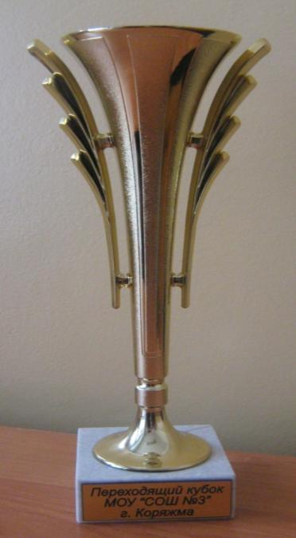
Результаты Спартакиады
2014 - 2015
Победители
1 место – 6 «Б», 8 «А», 10 классы
2 место -6 «А», 8»Б», 9 классы
3 место – 5 «А», 7 «А», 11 классы

Slide 10
РАБОТА В ГОРОДЕ

Slide 11
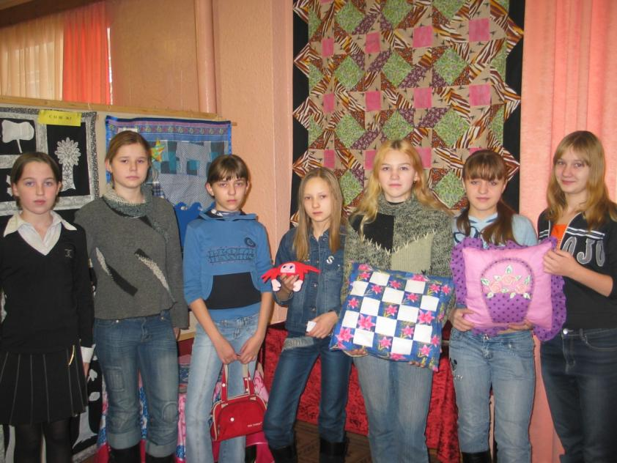
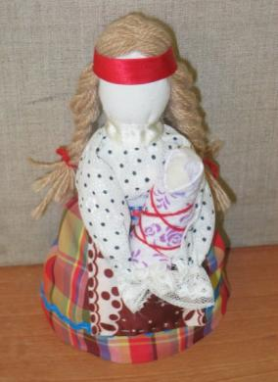
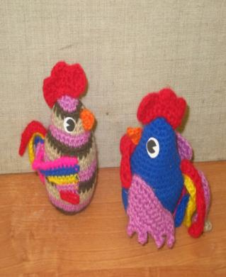
Участие в городских выставках
Кобылина О.А.
Березин В.П.

Slide 12
Игра «Большие гонки» для учащихся и родителей 1 – 4 классов

Slide 13
Игра «Весенние ласточки» 3 место

Slide 14
Участие в городской спартакиаде
Баскетбол (мальчики, 2000 – 2003 г.р.) – 3 место, город, область
Настольный теннис – 1 место – девочки, 2 место мальчики

Slide 15
Участие в городской спартакиаде
Первомайская эстафета – 3 место,
Лыжные гонки– 3 место – девочки,
«Дружба» – 1 место девочки, 2 место мальчики

Slide 16
Участие в международных конкурсах «Молоток»

Slide 17
Участие в международной олимпиаде по физической культуре «Орленок» 1 место в области: Титова Софья – 6б 2 место в области – Седова Валерия, 6б 3 место в области – Гурьева Владлена, 6а, Лобанова Анастасия, 6б Чижков Сергей, 5а

Slide 18
Участие в международной олимпиаде по физической культуре «Орленок» 1 место в городе: Доставалов Дмитрий, ПятышевМатвей, Пчелов Денис, Титова Софья, 2 место в городе – Седова Валерия, Плотникова Алина, Чижков Сергей, 3 место в городе – Гурьева Владлена, Лобанова Анастасия, Старцева Кристина, Марьинская Алина, Баснина Виктория

Slide 19
Работа ШМО учителей
эстетического цикла
оценена на «Удовлетворительно»

